Slide 1

TÌM HIỂU VỀ AWS TEXTRACT VÀ VIẾT ỨNG DỤNG MINH HỌA
TRƯỜNG ĐẠI HỌC SƯ PHẠM KỸ THUẬT TPHCM
KHOA CÔNG NGHỆ THÔNG TIN
BÁO CÁO ĐỒ ÁN CUỐI KỲ
ĐIỆN TOÁN ĐÁM MÂY
GVHD: TS. HUỲNH XUÂN PHỤNG

Slide 2
Danh sách thành viên
STT | Họ và tên | MSSV
1 | Lê Văn Anh Đức | 20110634
2 | Lại Văn Quý | 20110708

Slide 3
01
Giới thiệu chung

Slide 4
OCR là gì?
OCR là một thuật ngữ khá quen thuộc được viết tắt từ cụm từ Optical Character Recognitio, tạm dịch là nhận dạng ký tự bằng quang học. Đây là công nghệ được áp dụng để “đọc” nội dung trên một file ảnh thành định dạng văn bản số.

Slide 5
Lý do chọn đề tài
Việc sử dụng các phần mềm OCR đem lại rất nhiều lợi ích hiện nay. Vd: Số hóa tài liệu trong lĩnh vực ngân hàng là một lợi ích quan trong
Tuy nhiên, ORC hoạt động kém với các tài liệu viết tay, các tệp hình ảnh không rõ nét, rõ ràng và không cung cấp việc trích xuất dữ liệu dạng bảng hay biểu mẫu. Và AWS Textract có thể giải quyết các vấn đề này.

Slide 6
Tìm hiểu về AWS TEXTRACT
Amazon Textract là một dịch vụ máy học (ML) tự động trích xuất văn bản, chữ viết tay và dữ liệu từ các tài liệu được quét. Dịch vụ này có thể xác định, hiểu rõ và trích xuất dữ liệu từ các biểu mẫu và bảng biểu chứ không đơn thuần chỉ nhận diện ký tự quang học (OCR).

Slide 7
Hoạt động của AWS TEXTRACT
Khi một thao tác Amazon Textract xử lý một tài liệu, kết quả sẽ được trả về trong một mảng của phần được gọi là các đối tượng “Block”. Đối tượng Block chứa thông tin được phát hiện về các mục, bao gồm vị trí của chúng trên tài liệu và mối quan hệ của chúng với các mục khác trên tài liệu.
Một số loại Block Object phổ biến như:PAGE, LINE và WORD , TABLE,CELL và SELECTION ELEMENT

Slide 8
Đặc điểm, tính năng của AWS TEXTRACT
Amazon Textract bao gồm các API đơn giản, dễ sử dụng có thể phân tích dữ liệu hình ảnh, văn bản và nhiều kiểu dữ liệu tệp khác nhau.
Có 4 API API Detect Document Text ( nhận diện chữ viết ), API Analyze Document (Form, Bảng, Truy Vấn), API Analyze Expense ( hóa đơn và biên nhận) và API Analyze ID ( giấy tờ tùy thân).
Về chi phí thì AWS Textract người dùng sử dụng bao nhiêu sẽ tính tiền bấy nhiêu

Slide 9
Đặc điểm, tính năng của AWS TEXTRACT
Một số tính năng:
- Optical character recognition (Nhận dạng kí tự quang học)
- Form extraction (Trích xuất biểu mẫu)
- Table extraction (Bảng trích xuất)
- Query based extraction (Trích xuất dựa trên truy vấn)
- Handwriting recognition (Nhận dạng chữ viết)
- Invoices and receipts
- Identity documents (Giấy tờ tùy thân)

Slide 10
02
Viết ứng dụng minh họa

Slide 11


Môi trường cài đặt
Xây dựng ứng dụng minh họa với ngôn ngữ lập trình Python.
cung cấp cho ta tất cả các công cụ, thư viện và công nghệ cho phép bạn xây dựng một ứng dụng web.
Boto3 giúp ta dễ dàng tích hợp ứng dụng, thư viện hoặc tập chỉ lệnh với các dịch vụ AWS

Slide 12

Code
Các module được sử dụng trong đồ án

Slide 13
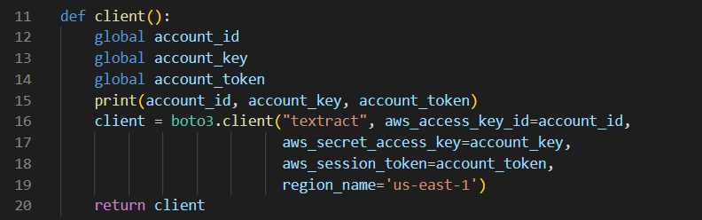
Code
Tạo client với các thông số aws_access_key_id, aws_secret_access_key, aws_session_token với region là ‘us-east-1’ và sử dụng dịch vụ AWS Textract.

Slide 14
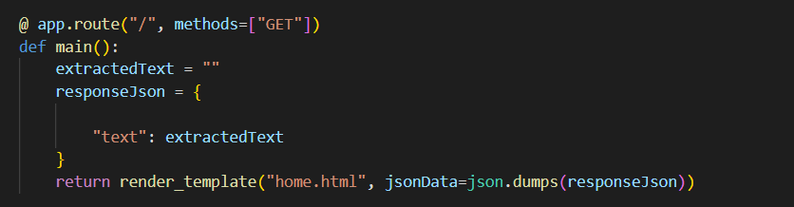
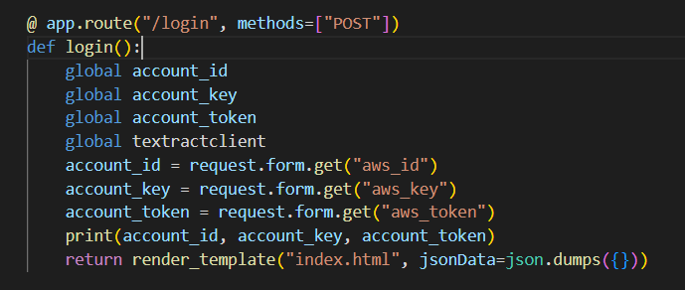
Code
Tạo ứng dụng web bằng Flask
Lấy thông in về account_id, account_key, account_token từ form người dùng nhập vào và gửi các parameter đó qua trang index.html ( trang chính của ứng dụng ).

Slide 15
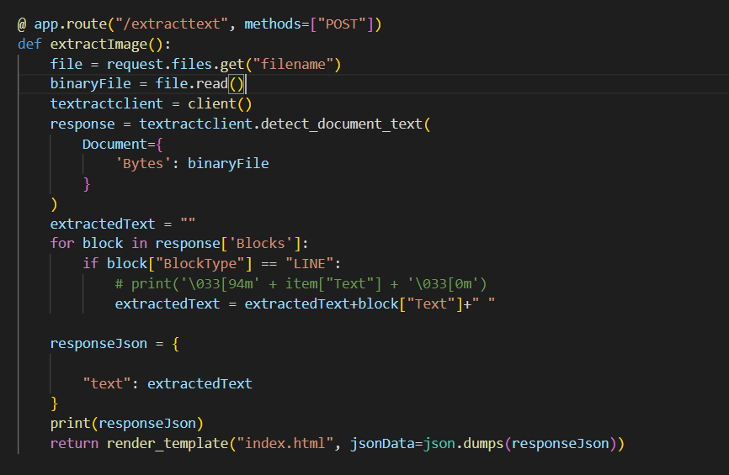
Code
Lấy file mà người dùng upload và đọc file đó,
Sau đó chuyển thành dữ liệu dạng byte.
Phương thức detect_document_text() trả về văn bản được phát hiện trong mảng Block Object.
Giải thích vòng for: đối với mỗi đối tượng Block trong mảng, nếu BlockType của đối tượng đó là LINE thì ta lấy text của Block đó ( nghĩa là lấy văn bản được phát hiện theo từng dòng).
Chuyển văn bản lấy được thành dữ liệu json và gửi tới trang index.html

Slide 16
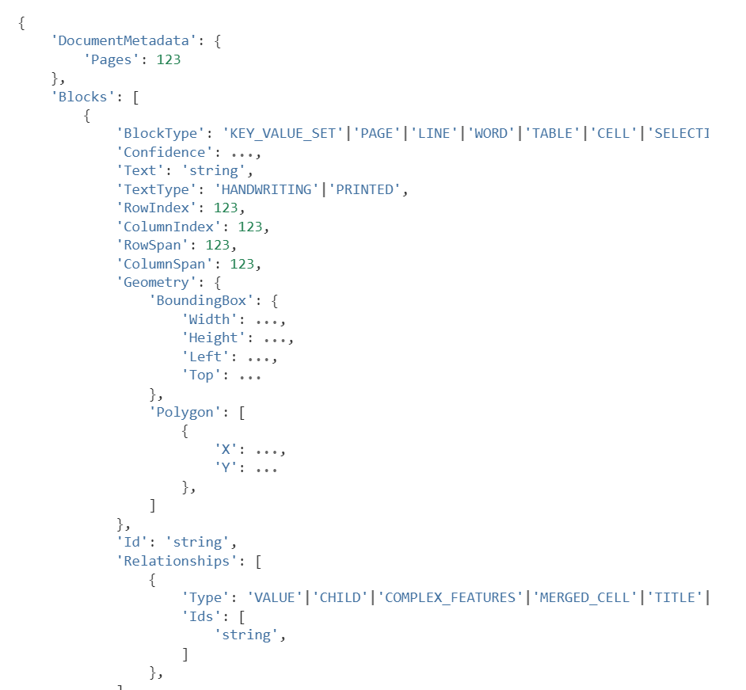
Code
Cấu trúc file json được trả về của phương thức detect_document_text()

Slide 17
03
Demo

Slide 18
Code

Slide 19
04
Kết luận

Slide 20

KẾT LUẬN
Đề tài đã tìm hiểu về dịch vụ AWS Textract về khái niệm, đặc điểm và tính năng và các lợi ích sử dụng, hạn chế và chi phí sử dụng dịch vụ.

Slide 21
KẾT LUẬN
Hạn chế của đề tài
Chưa hiện thực được hết các tính năng của AWS TEXTRACT
Còn một số hạn chế và thiếu sót trong khi thực hiện đề tài.

Slide 22

KẾT LUẬN
Hướng phát triển
Cải tiến giao diện trở nên đẹp hơn.
Viết thêm một số tính năng khác như trích xuất biểu mẫu, trích xuất hóa đơn, nhận dạng chữ viết,…

